Slide 1
Modbus TCP client 連線程式
Presenter: Chao Yang Chen

Slide 2
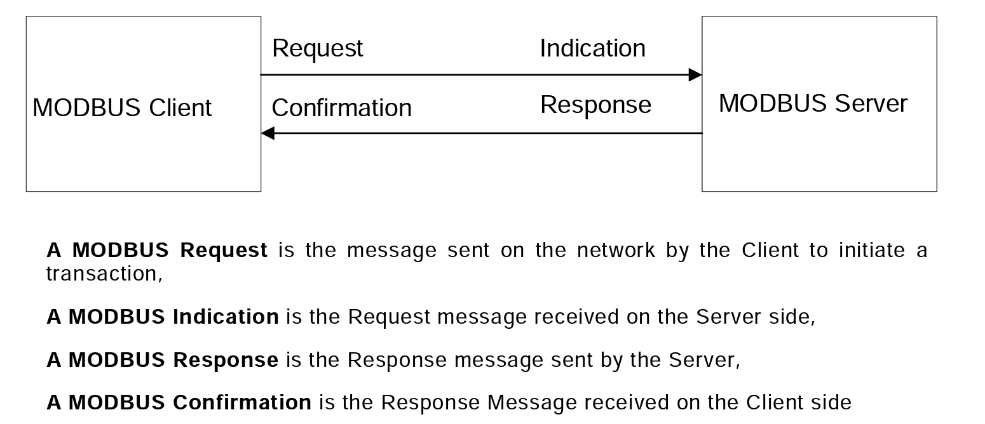
Modbus 簡介
Modbus 是一種訊息交換的規範，而 Modbus TCP 則是透過 TCP/IP 來實現 Modbus 的一種方式，因此所有的訊息都是透過 TCP/IP 來傳輸。
Modbus 屬於 Client/Server (Master/Slave) 架構，在工業上會有一個 Server 來存放所有要被讀取的工業設備數據，如溫度、濕度、距離等資料；而 Client 則會傳送一定的訊息格式當做指令，來讀取設備資料（讀），或是叫設備去做些什麼事情（寫）。
無論是對 Modbus Server 發送讀或寫的指令，Server 都會回傳一個確認訊息，讓 Client 知道指令是否成功。整個 Modbus 的溝通就是建構在這個一來一回的訊息交換上。

Slide 3
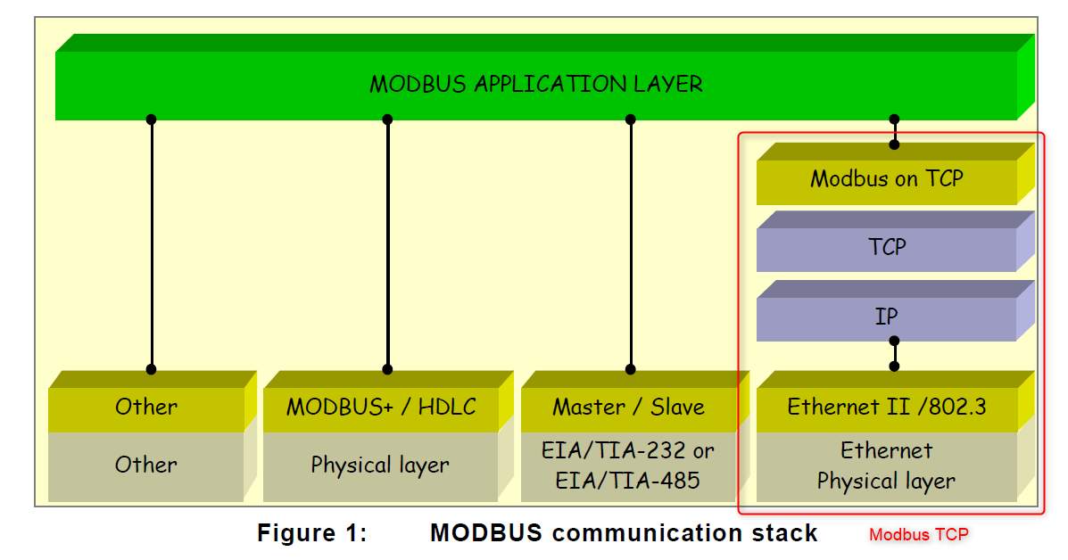
Modbus protocol 介紹

Slide 4
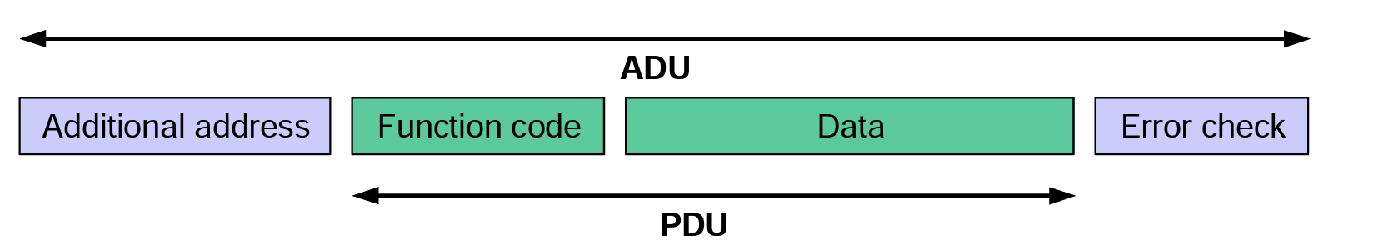
Modbus protocol 介紹
資料封包格式:
在傳輸過程中，Client 與 Server 的訊息最少會有「Function Code」與「Data」兩個部分：
Function Code：代表要執行的動作代碼，如讀取或寫入。
Data：代表執行動作代碼的相關參數，例如讀取某個位址上的資料，或是回傳某個位址上的資料作為結果。
Function Code 和 Data 是整個 Modbus 溝通最基本的單元，也稱為 Protocol Data Unit (PDU)。
除此之外，根據傳輸方式不同可能還會再頭尾加上一些附加資訊，附加後的整個訊息稱為 Application Data Unit (ADU)。
Modbus TCP 封包格式 (不用error check)

Slide 5
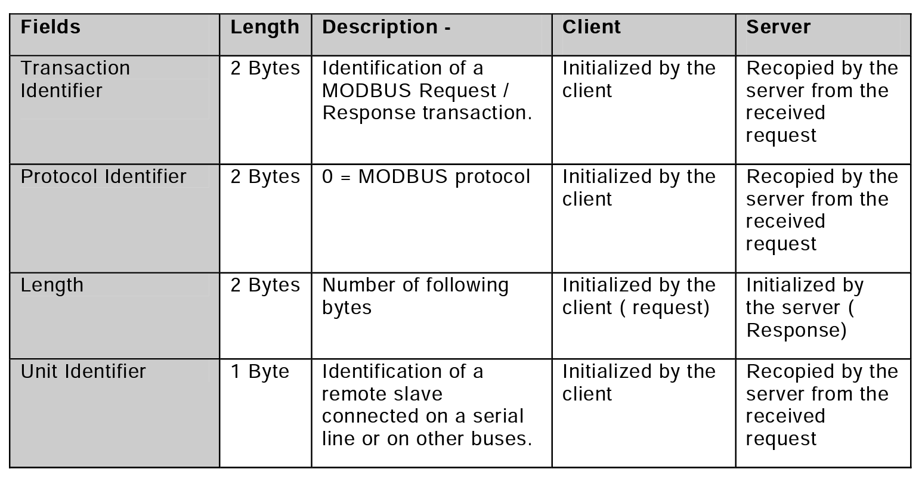
Modbus protocol 介紹
Modbus TCP 封包格式:
Port - Modbus TCP 規範預設的連接 port 號為 502。
Header 格式 - 所有的 Modbus TCP 訊息都會一組固定 7 個 bytes 的 Header，它的規則如下：
Function Code (1 byte) - 用來告訴 Server 要執行什麼動作，只占一個 byte。
Data (N bytes) - 實際上要傳送的資料，長度會根據 Function Code 的規則而定。
TCP Header
(Address + PDU 長度)
Address (通訊要存取的slave端位址)
Notes:
Transaction Identifier (2 bytes): 用來識別這次送出的封包代碼，通常會是一個連續的數字，之後 Server 回傳時也會包含這個代碼。
Protocol Identifier (2 bytes): 用來識別這個封包是使用哪個協定，Modbus TCP 的協定代碼是 0，所以固定就好，同時 Server 也會回傳一樣的內容。
Length (2 bytes): 用來表示這個接下來資料的長度 (bytes)；Client 和 Server 回傳的內容通常不同，所以 header 中的 length 在 Client 和 Server 內容通常也不會相同。
Unit Identifier (1 byte): 當設備後面有串連多個設備時，用來記錄這個封包是要傳送給哪個設備；Server 會回傳一樣的內容。

Slide 6
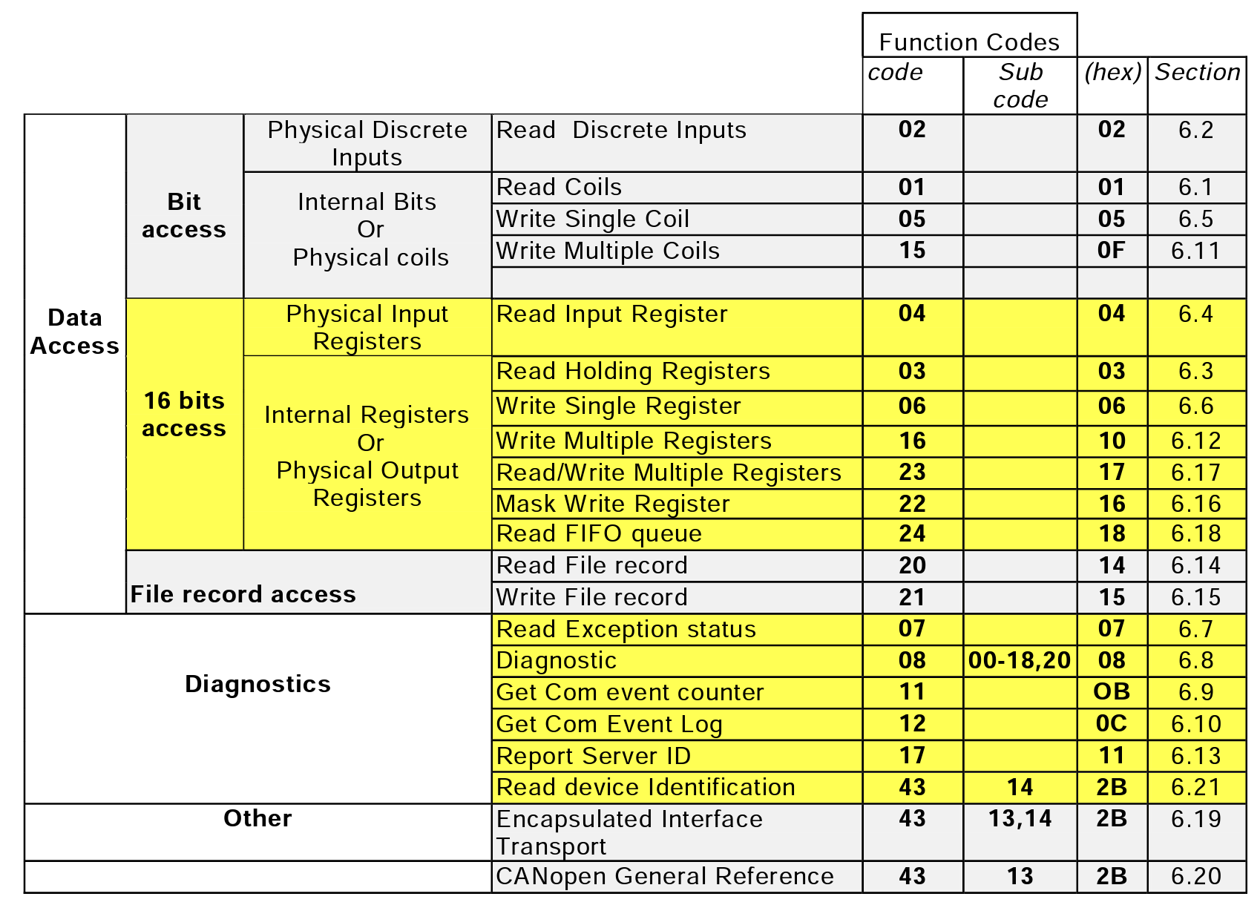
Modbus Function Code
常見的Function Code有以下幾種：
01: 讀取當前 digital out status
02: 讀取當前 digital input status
03: 讀取當前 analog out status
04: 讀取當前 analog input status
05: 寫入單個 digital out value
06: 寫入單個 analog out value
15: 寫入多個 digital out value
16: 寫入多個 analog out value

Slide 7
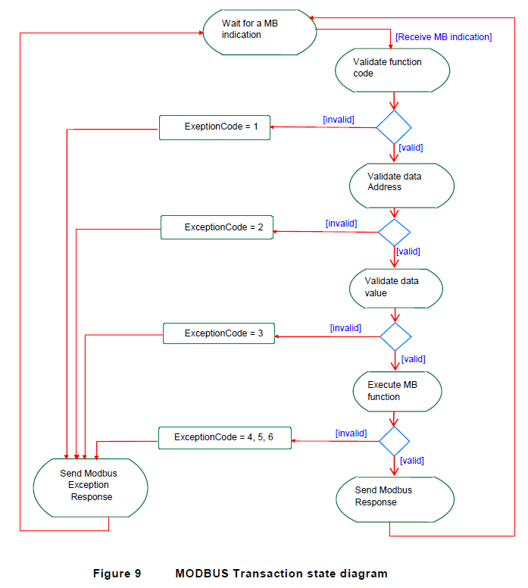
Modbus transaction diagram

Slide 8
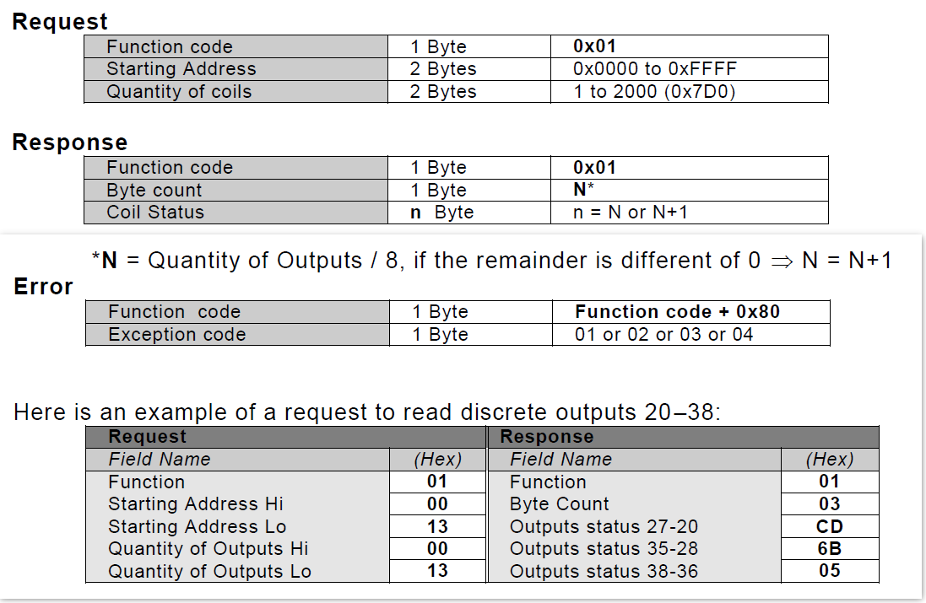
Modbus TCP request / response (Function Code = 01)
Request 封包:
[
0x00, 0x01, // Transaction Identifier、連續數字(01, 02…)
0x00, 0x00, // Protocol Identifier、固定 0
0x00, 0x06, // Length、接下來有 6 bytes 的資料
0x01, // Unit Identifier
0x01, // Function Code
0x00, 0x13, // Starting Address (19 轉成 2 bytes 的結果)
0x00, 0x13, // Quantity of Registers (19 轉成 2 bytes 的結果)
]
01 (0x01) Read Coils
Response 封包:
[
0x00, 0x01, // Transaction Identifier、與 Request 相同
0x00, 0x00, // Protocol Identifier、與 Request 相同
0x00, 0x06, // Length、接下來有 6 bytes 的資料
0x01, // Unit Identifier、與 Request 相同
0x01, // Function Code、與 Request 相同
0x03, // Byte Count、接下來有多少個 bytes 的資料，基本上就是 N = Quantity / 8 (餘數 > 1, N = N+1)
0xCD, 0x6B, 0x05, // Data、實際上的資料
]
Modbus地址: 19 - 37
起始讀取位址
讀取幾個資料 (一個資料 2 bytes)

Slide 9
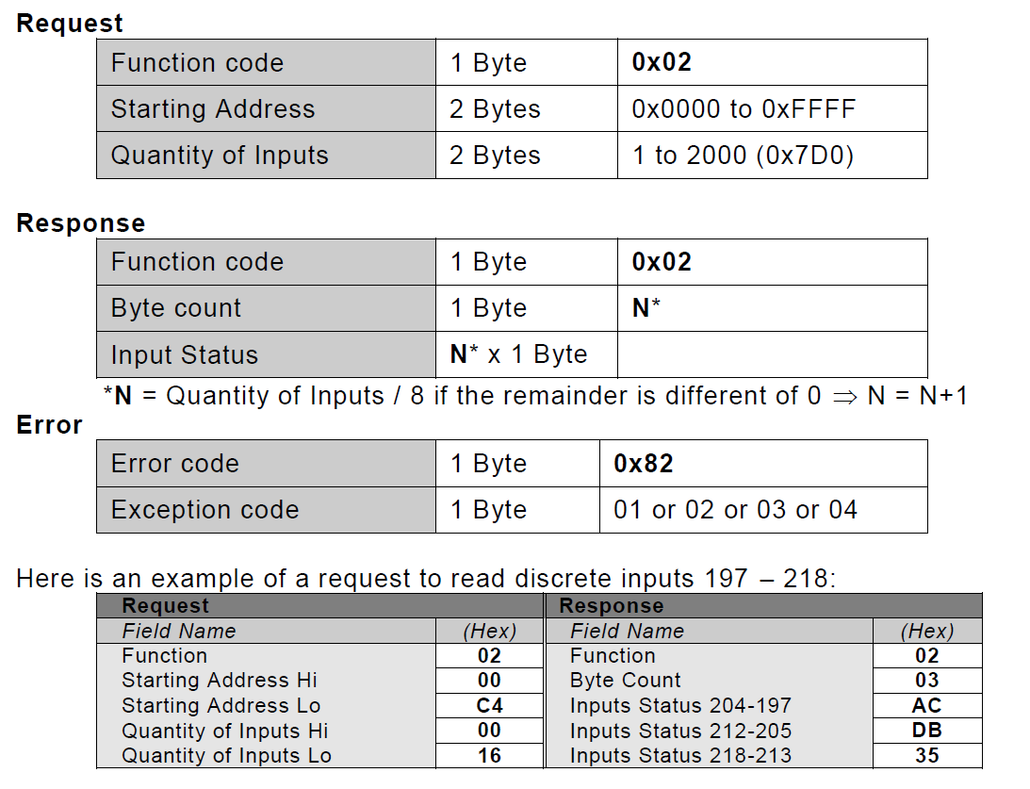
Modbus TCP request / response (Function Code = 02)
Request 封包:
[
0x00, 0x01, // Transaction Identifier、連續數字(01, 02…)
0x00, 0x00, // Protocol Identifier、固定 0
0x00, 0x06, // Length、接下來有 6 bytes 的資料
0x01, // Unit Identifier
0x02, // Function Code
0x00, 0xC4, // Starting Address (196 轉成 2 bytes 的結果)
0x00, 0x16, // Quantity of Registers (22 轉成 2 bytes 的結果)
]
02 (0x02) Read Discrete Inputs
Response 封包:
[
0x00, 0x01, // Transaction Identifier、與 Request 相同
0x00, 0x00, // Protocol Identifier、與 Request 相同
0x00, 0x06, // Length、接下來有 6 bytes 的資料
0x01, // Unit Identifier、與 Request 相同
0x02, // Function Code、與 Request 相同
0x03, // Byte Count、接下來有多少個 bytes 的資料
0xAC, 0xDB, 0x35, // Data、實際上的資料
]
Modbus地址: 196 - 217
起始讀取位址
讀取幾個資料 (一個資料 2 bytes)

Slide 10
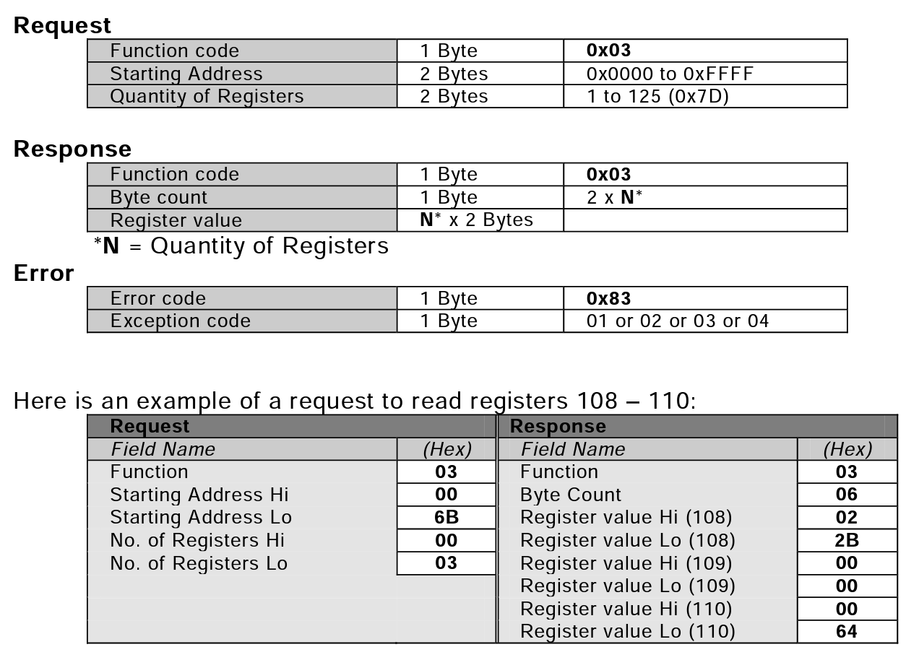
Modbus TCP request / response (Function Code = 03)
Request 封包:
[
0x00, 0x01, // Transaction Identifier、連續數字(01, 02…)
0x00, 0x00, // Protocol Identifier、固定 0
0x00, 0x06, // Length、接下來有 6 bytes 的資料
0x01, // Unit Identifier
0x03, // Function Code
0x00, 0x6B, // Starting Address (107 轉成 2 bytes 的結果)
0x00, 0x03, // Quantity of Registers (3 轉成 2 bytes 的結果)
]
03 (0x03) Read Holding Registers
Response 封包:
[
0x00, 0x01, // Transaction Identifier、與 Request 相同
0x00, 0x00, // Protocol Identifier、與 Request 相同
0x00, 0x09, // Length、接下來有 9 bytes 的資料
0x01, // Unit Identifier、與 Request 相同
0x03, // Function Code、與 Request 相同
0x06, // Byte Count、接下來有多少個 bytes 的資料，基本上就是 2 * Quantity
0x02, 0x2B, 0x00, 0x00, 0x00, 0x64, // Data、實際上的資料
（555, 0, 100 轉成 2 bytes 的結果）
]
Modbus地址: 107 - 109
起始讀取位址
讀取幾個資料 (一個資料 2 bytes)

Slide 11
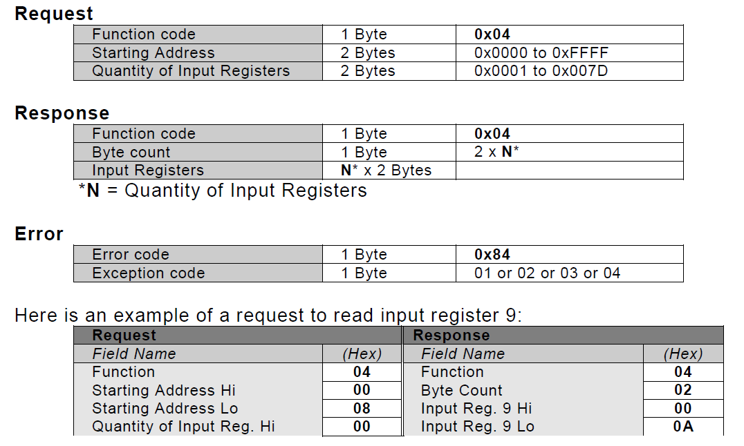
Modbus TCP request / response (Function Code = 04)
Request 封包:
[
0x00, 0x01, // Transaction Identifier、連續數字
0x00, 0x00, // Protocol Identifier、固定 0
0x00, 0x06, // Length、接下來有 6 bytes 的資料
0x01, // Unit Identifier
0x04, // Function Code
0x00, 0x08, // Starting Address (8 轉成 2 bytes 的結果)
0x00, 0x01, // Quantity of Registers (1 轉成 2 bytes 的結果)
]
04 (0x04) Read Input Registers
Response 封包:
[
0x00, 0x01, // Transaction Identifier、與 Request 相同
0x00, 0x00, // Protocol Identifier、與 Request 相同
0x00, 0x05, // Length、接下來有 5 bytes 的資料
0x01, // Unit Identifier、與 Request 相同
0x04, // Function Code、與 Request 相同
0x02, // Byte Count、接下來有多少個 bytes 的資料，基本上就是 2 * Quantity
0x00, 0x0A, // Data、實際上的資料
（10 轉成 2 bytes 的結果）
]
Modbus地址: 8
起始讀取位址
讀取幾個資料 (一個資料 2 bytes)

Slide 12
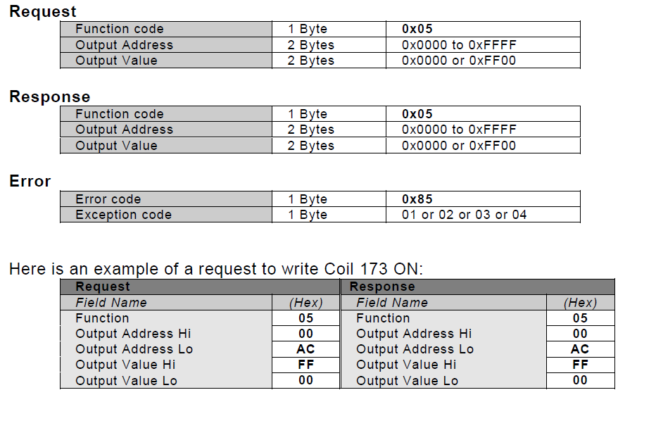
Modbus TCP request / response (Function Code = 05)
Request 封包:
[
0x00, 0x01, // Transaction Identifier、連續數字(01, 02…)
0x00, 0x00, // Protocol Identifier、固定 0
0x00, 0x06, // Length、接下來有 6 bytes 的資料
0x01, // Unit Identifier
0x05, // Function Code
0x00, 0xAC, // Starting Address (172 轉成 2 bytes 的結果)
0xFF, 0x00, // Output value (65280 轉成 2 bytes 的結果)
]
05 (0x05) Write Single Coil
Response 封包:
[
0x00, 0x01, // Transaction Identifier、與 Request 相同
0x00, 0x00, // Protocol Identifier、與 Request 相同
0x00, 0x06, // Length、接下來有 6 bytes 的資料
0x01, // Unit Identifier、與 Request 相同
0x05, // Function Code、與 Request 相同
0x00, 0xAC, // Output Address、與 Request 相同
0xFF, 0x00, // Data、寫入後的資料、與 Request 相同
]
Modbus地址: 172
起始讀取位址
寫入資料 (single data)

Slide 13
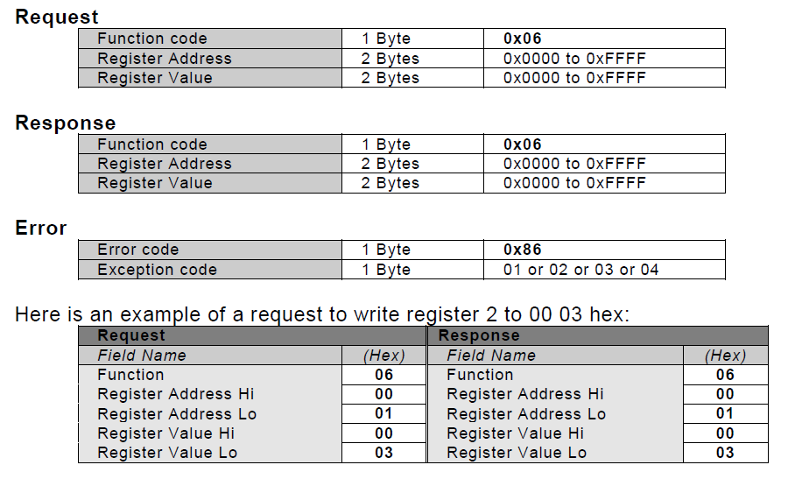
Modbus TCP request / response (Function Code = 06)
Request 封包:
[
0x00, 0x01, // Transaction Identifier、連續數字(01, 02…)
0x00, 0x00, // Protocol Identifier、固定 0
0x00, 0x06, // Length、接下來有 6 bytes 的資料
0x01, // Unit Identifier
0x06, // Function Code
0x00, 0x01, // Starting Address (1 轉成 2 bytes 的結果)
0x00, 0x03, // Registers value (3 轉成 2 bytes 的結果)
]
06 (0x06) Write Single Register
Response 封包:
[
0x00, 0x01, // Transaction Identifier、與 Request 相同
0x00, 0x00, // Protocol Identifier、與 Request 相同
0x00, 0x06, // Length、接下來有 6 bytes 的資料
0x01, // Unit Identifier、與 Request 相同
0x06, // Function Code、與 Request 相同
0x00, 0x01, // Output Address、與 Request 相同
0x00, 0x03, // Data、寫入後的資料、與 Request 相同
]
Modbus地址: 1
起始讀取位址
寫入資料 (single data)

Slide 14
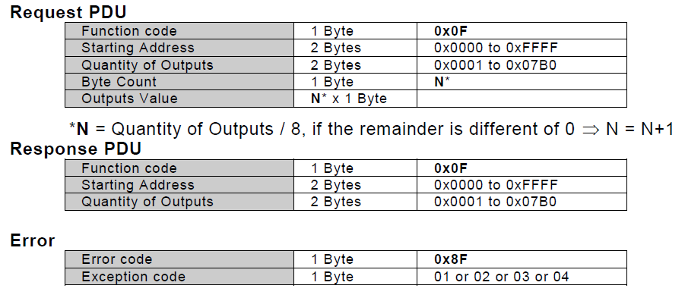
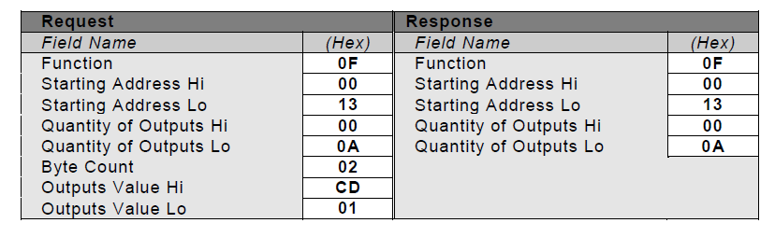
Modbus TCP request / response (Function Code = 15)
Request 封包:
[
0x00, 0x01, // Transaction Identifier、連續數字(01, 02…)
0x00, 0x00, // Protocol Identifier、固定 0
0x00, 0x09, // Length、接下來有 9 bytes 的資料
0x01, // Unit Identifier
0x0F, // Function Code
0x00, 0x13, // Starting Address (19 轉成 2 bytes 的結果)
0x00, 0x0A, // Quantity of Registers (10 轉成 2 bytes 的結果)
0x02, // Byte Count、接下來有多少個 bytes 的資料
0xCD, 0x01, // Output value (52481 轉成 2 bytes 的結果)
]
15 (0x0F) Write Multiple Coils
Response 封包:
[
0x00, 0x01, // Transaction Identifier、與 Request 相同
0x00, 0x00, // Protocol Identifier、與 Request 相同
0x00, 0x06, // Length、接下來有 6 bytes 的資料
0x01, // Unit Identifier、與 Request 相同
0x0F, // Function Code、與 Request 相同
0x00, 0x13, // Starting Address 、與 Request 相同
0x00, 0x0A, // Quantity of Outputs、與 Request 相同
]
起始讀取位址
Modbus地址: 19 - 28
寫入幾個coils
寫入資料 (multiple data)

Slide 15
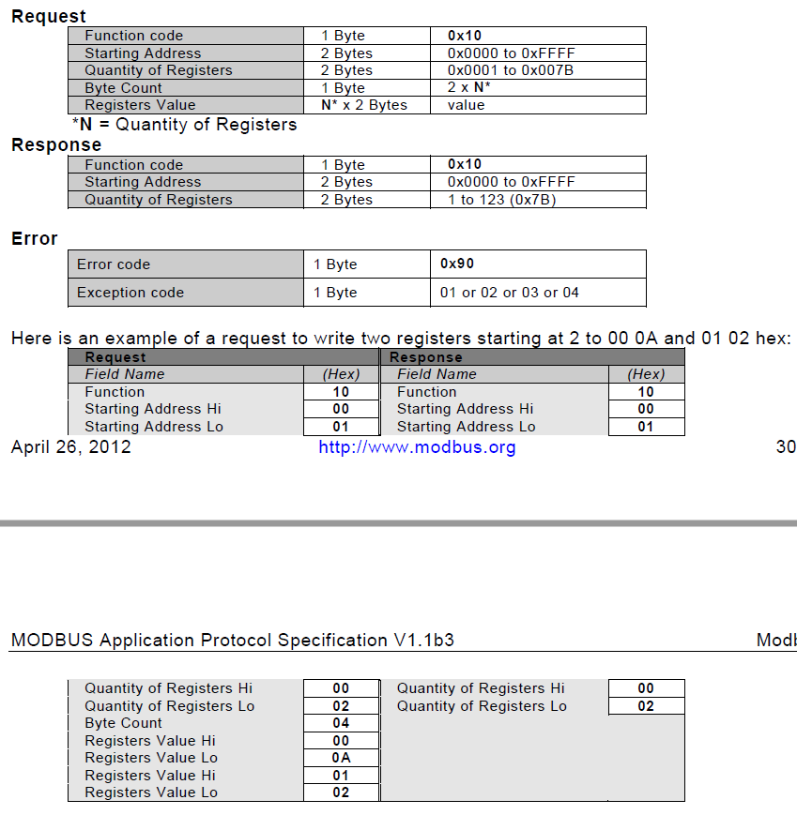
Modbus TCP request / response (Function Code = 16)
Request 封包:
[
0x00, 0x01, // Transaction Identifier、連續數字(01, 02…)
0x00, 0x00, // Protocol Identifier、固定 0
0x00, 0x1B, // Length、接下來有 11 bytes 的資料
0x01, // Unit Identifier
0x10, // Function Code
0x00, 0x01, // Starting Address (01 轉成 2 bytes 的結果)
0x00, 0x02, // Quantity of Registers (2 轉成 2 bytes 的結果)
0x04, // Byte Count、接下來有多少個 bytes 的資料
0x00, 0x0A, 0x01, 0x02, // Registers value
(10, 258 轉成 2 bytes 的結果)
]
16 (0x10) Write Multiple registers
Response 封包:
[
0x00, 0x01, // Transaction Identifier、與 Request 相同
0x00, 0x00, // Protocol Identifier、與 Request 相同
0x00, 0x06, // Length、接下來有 6 bytes 的資料
0x01, // Unit Identifier、與 Request 相同
0x10, // Function Code、與 Request 相同
0x00, 0x01, // Starting Address 、與 Request 相同
0x00, 0x02, // Quantity of Registers、與 Request 相同
]
Modbus地址: 01 - 02
起始讀取位址
寫入幾個registers
寫入資料 (multiple data)

Slide 16

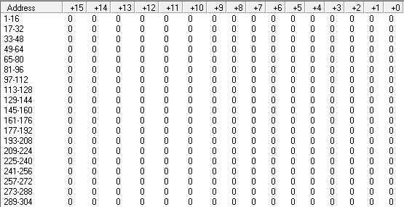

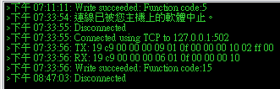
Chroma.ModbusTCPClient UI及功能規劃 (View)
IP Address
192.168.xxx.xxx
Port
502
Connect
Disconnect
Tag name (Unit ID)
0
Sync Read
Sync Write
Starting address
Ex: 0 or 0x00
多久 polling 一次(使用 DispatcherTimer 來達成固定時間polling功能)
Number of registers
Ex: 16 or 0x10
Poll
200
ms
Display Format
Binary = 0 (二進制)
Hex = 1 (十六進制)
Integer = 2 (整數)
Float = 3 (浮點數)
Write Register type
Input Register (AI)
Holding Register (AO)
Input Status (DI)
Coil Status (DO)
binding from Enum: TagType
有4個，對應到所有Register Types，ComboBox (Register Type) 選取後會切換到其所屬的DataGrid
同一個DataGrid顯示4種Tag Types
Read: 一次讀取顯示到上面
Write: 根據Write Register type寫入data，顯示在Log上
Data
binding from Enum: DataDisplayType
Communication Log
TX (request message)
RX (response message)
錯誤訊息? 連接狀態? 哪個Command送出?

Slide 17
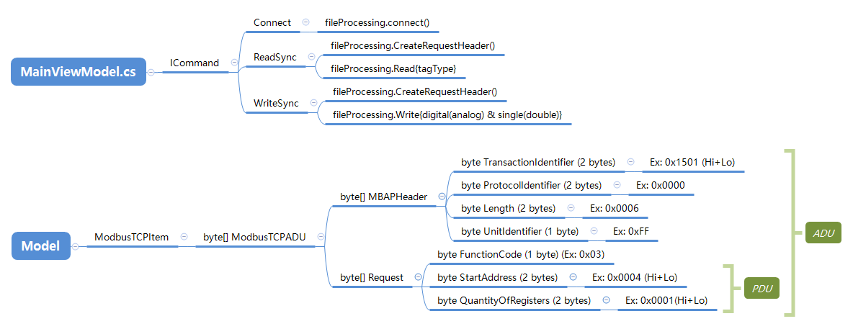
Chroma.ModbusTCPClient 程式架構(ViewModel, Model)
當前選取 Enum: TagType 判斷要呼叫哪一個Read command
在Enum: FunctionCodeType內
是否需新增 WriteCountType? CoilRegisterType?
> 可判斷要呼叫哪一個Write command

Slide 18
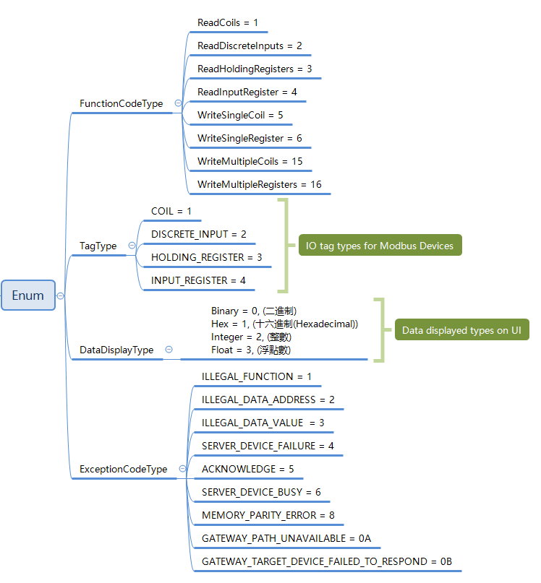
Chroma.ModbusTCPClient 程式架構(Enum)
是否需新增 WriteCountType? CoilRegisterType?
> 可判斷要呼叫哪一個Write command

Slide 19
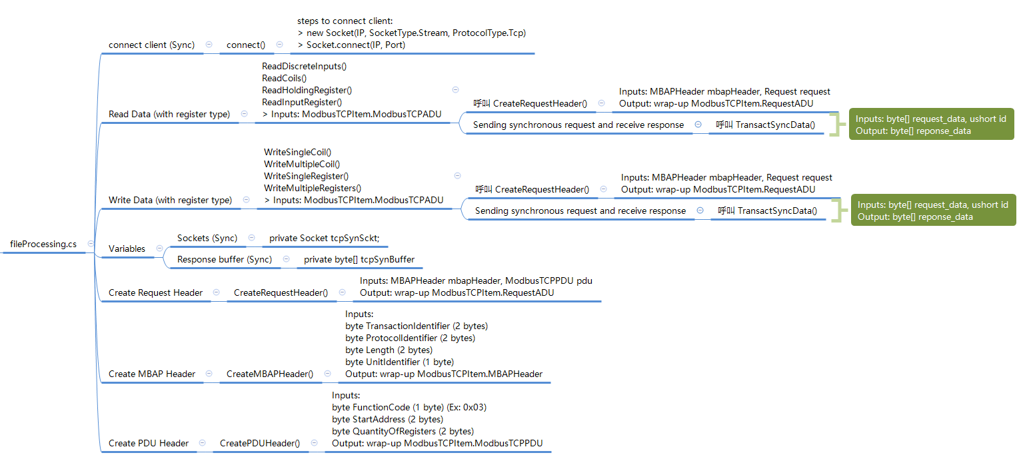
Chroma.ModbusTCPClient.Model 程式架構

